Slide 1
La cybersécurité dans le médico-social : quelles premières actions mettre en place? Webinaire – 03/06/2025
Agence du Numérique en Santé

Slide 2
Vos intervenants
Direction programme CaRE
Equipe médico-sociale
Christophe MATTLER
Margaux BUGUET
Référente cybersécurité
Vincent PICON
DSI
AMSP
Jérôme PERRICONE
Chef de projet cybersécurité
Thierry PERRIN
Directeur
Résidence La Rochefoucauld
Auriane LEMESLE
Responsable du pôle cybersécurité

Slide 3
Quelques rappels avant de démarrer ce webinaire
Le micro et la caméra sont automatiquement coupés sauf pour les intervenants.
Je pose mes questions dans l’espace Tchat.
Une FAQ sera publiée sur le site esante à l’issue du webinaire (sur la page Cybersécurité pour le médico-social)

Slide 4
De quoi allons-nous parler aujourd’hui ?
1
1
1
1
2
3
Les enjeux de la cybersécurité dans le médico-social
Les premières actions à mener
Les prochaines étapes
Ce webinaire s’intègre dans un cycle de webinaire, dont le prochain, qui ciblera plus particulièrement les exercices de crise, sera organisé à la rentrée 2025

Slide 5
1. La cybersécurité dans le secteur médico-social : quels enjeux ?

Slide 6
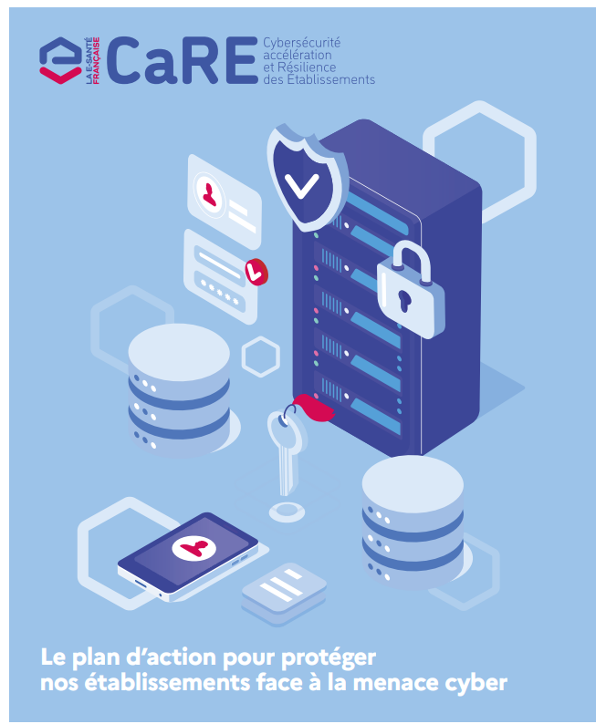
Le Programme CaRE (Cybersécurité accélération et Résilience des Établissements)
Ce programme ambitieux, dans lequel le médico-social est pleinement intégré, se décline, sur la période 2023-2027, autour de 4 axes :
Cybersécurité de la santé | e-santé
Délégation de 26 millions € aux Centres Régionaux de Ressources Cybersécurité (CRRC) dont 18 millions € pour les objectifs généraux et 8 millions € pour le secteur médico-social.

Slide 7
Les enjeux pour le secteur médico-social
Accélération du développement des usages numériques…
Encouragé par des programmes nationaux comme le Ségur du numérique en santé ou ESMS numérique
…qui visent à proposer un parcours cohérent et sans rupture grâce à un partage d’informations fluide entre les différents acteurs…
… ce qui nécessite la disponibilité du système d’information et l’intégrité des données des personnes accompagnées et des professionnels…
…. afin de préserver la confiance des professionnels et des personnes accompagnées dans l’usage des outils numériques, et d’assurer la continuité des activités.
Quelques chiffres
153 déclarations d'incidents de sécurité*
96 incidents d’origine malveillante*
19 interventions du CERT Santé*
Il est indispensable de mettre en place des moyens de prévention des risques, de détection des menaces et de réaction aux incidents.
*Pour le secteur médico-social en 2024

Slide 8
Rappel de la réglementation en vigueur
Obligation de signalement des incidents de sécurité des SI
L’élaboration d’un plan bleu
Le nouveau référentiel HAS d’évaluation des ESMS
Issu de l’instruction N° SHFDS/FSSI/2023/78 du 23 mai 2023, qui étend le Décret n°2016-1214 du 12 septembre 2016 aux ESSMS.
Tous les signalements remontent directement à l’ARS compétente territorialement, l’ANS et au CERT Santé via le portail des signalements des événements sanitaires indésirables (PSIG).
Équivalent du plan blanc pour le secteur hospitalier, le plan bleu définit, dans le secteur médico-social, les mesures à mettre en œuvre en cas de situation exceptionnelle.
Initialement, ce plan bleu était obligatoire depuis 2005 pour les EHPAD. L’arrêté du 12 février 2024 prévoit, à compter de 2025, l’obligation d’élaborer un « plan bleu » pour d’autres ESSMS.
Dans le cadre de la refonte du dispositif d’évaluation des ESMS, la HAS a publié en 2022 un nouveau référentiel unique et commun pour l’ensemble des ESMS.
Ce document comprend plusieurs critères impératifs ayant trait à la gestion de crise (dont crise liée à une cyberattaque / panne du SI) et à la stratégie numérique (qui doit inclure les éléments de protection et de sécurité du SI).
Accueil - Portail de signalement des événements sanitaires indésirables (social-sante.gouv.fr)
Guide-Plan-bleu-en-Ehpad-.pdf (solidarites.gouv.fr)
REFERENTIEL_HAS_ESSMS (has-sante.fr)
… sans oublier la Politique Générale de Sécurité des Systèmes d’Information de Santé (PGSSI-S), le règlement général de protection des données (RGPD) (entré en vigueur en 2018), et les réglementations à venir, comme la directive NIS 2.

Slide 9
Trois messages clés
La cybermenace, ça concerne le médico-social !
Les ESMS gèrent les données personnelles, voire de santé, des personnes qu’ils accompagnent, mais également les données personnelles de leurs salariés.
L’implication de la direction dans le projet, a minima en tant que sponsor, est cruciale.
La cybersécurité est un sujet stratégique qui intègre une dimension organisationnelle et métier et qui concerne l’ensemble des professionnels de la structure. Les professionnels en charge du système d’information ne sont pas les seuls concernés !
Il est essentiel que les directions s'en saisissent et définissent des objectifs stratégiques afin d’impulser la démarche et d’aider à la conduite du changement.
Veiller à anticiper !
« En l'absence de préparation, lorsque l'incident survient, il est déjà trop tard » : mieux vaut avoir réalisé 60% du chemin que ne rien avoir initié.
Le retour à la normale après la survenue d’une cyberattaque ne se fait pas en quelques heures, ni même en quelques jours ! Les impacts d’une cyberattaque peuvent durer plusieurs mois (SI à reconstruire,…).
« Une attaque cyber, c’est tout sauf un sujet numérique car, au moment de l’attaque, on n’a plus d’outils numériques »
Bastien Le Hyaric, DSI, ADAPEILA
Par quelles actions puis-je démarrer ?

Slide 10
2. Quelles sont les premières actions à mener ?

Slide 11
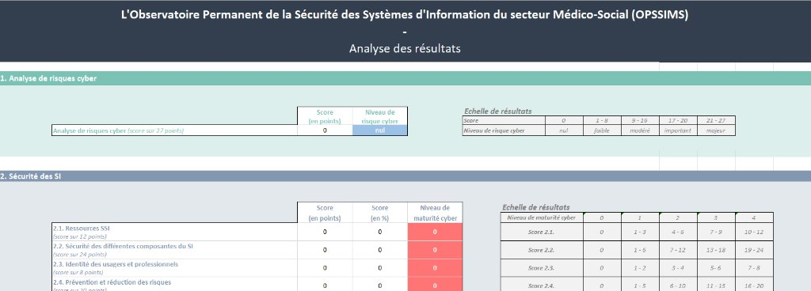
Je réalise un diagnostic de cybersécurité
Le diagnostic cyber me permet de réaliser un état des lieux du risque cyber dans ma structure et de disposer d’un plan d’actions à mettre en place à l’issue du diagnostic.
Je m’appuie sur :
L’OPSSIMS – Observatoire Permanent de la Sécurité des Systèmes d’Information dans le Médico-Social
Ainsi que sur :
L’offre de diagnostic et d’accompagnement proposée par mon CRRC.
Je consulte l’offre de service mise à disposition par mon CRRC et je prends contact avec lui
Ressources et mutualisation | e-santé
Permet d'identifier pas-à-pas votre niveau de risque et de maturité en termes de sécurité de votre système d’information
QUEL EST LE LIEN AVEC MATURIN-SMS ?
MaturiN-SMS est le référentiel mesurant la maturité numérique des ESMS.
Il couvre un spectre plus large que l’OPSSIMS, qui est lui dédié aux sujets de cybersécurité.

Slide 12
La parole à la région Provence-Alpes-Côte d’Azur !
Vincent PICON
DSI
AMSP
Jérôme PERRICONE
Chef de projet cybersécurité

Slide 13
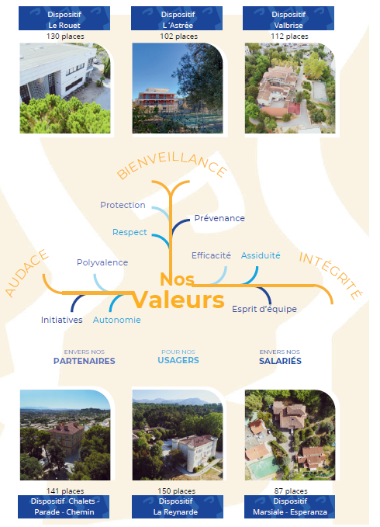
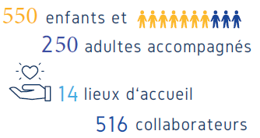
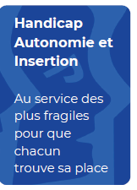
Présentation de l’AMSP – Association médico-sociale de Provence

Slide 14
Qui est CAPSI ?
CAPSI, c'est quoi ?
Équipe CyberSécurité du GRADeS PACA IeSS
CRRC : Centre Régional de Référence et de Compétences
Acteur clé de la cybersécurité en santé en région PACA
Notre mission :
Accompagner les acteurs de santé dans leur démarche de sécurisation numérique
Offrir expertise, conseil et outils pour faire face aux cybermenaces
Nos domaines d'intervention :
Diagnostic - Services qui visent à évaluer la posture de sécurité d'une organisation, à identifier les failles et les risques.
Accompagnement et conseil - Services qui offrent un soutien, une expertise et des recommandations pour aider les organisations à mettre en place des mesures de sécurité, à se conformer à la réglementation et à gérer les incidents
Sensibilisation et formation - Services qui visent à éduquer et à sensibiliser les utilisateurs aux enjeux de la cybersécurité et du RGPD
Solution et outils - Cette catégorie rassemble les solutions technologiques et les outils mis à disposition des organisations pour renforcer leur sécurité

Slide 15
Parcours Cybersécurité ES-ESMS
Diagnostic (complémentaire)
Diagnostic d'exposition internet
Diagnostic d’annuaire Active Directory
Diagnostic RGPD
Diagnostic Microsoft 365
Accompagnement et conseil
Accompagnement plan de sauvegarde
Accompagnement test de restauration
Accompagnement kit PCA/PRA
Accompagnement incident sécurité
Conseil réglementation juridique
Diagnostic de Sécurité Numérique
Service qui visent à évaluer le niveau de maturité Cyber d'une organisation, et à identifier un plan d’action.
Sensibilisation et formation
Affiches sensibilisation - Modèle docs
Sensibilisation modalités signalement
Campagne faux phishing
E-learning Cybersécurité
Événement Journée régionale
Quizz Cybersécurité et RGPD
Escape game Cybersécurité
Formation DPO
🎯Cible : Établissements peu à moyennement matures
Solution et outils
Marché Télécom PEPS
Outil d'échange sécurisé BlueFiles

Slide 16
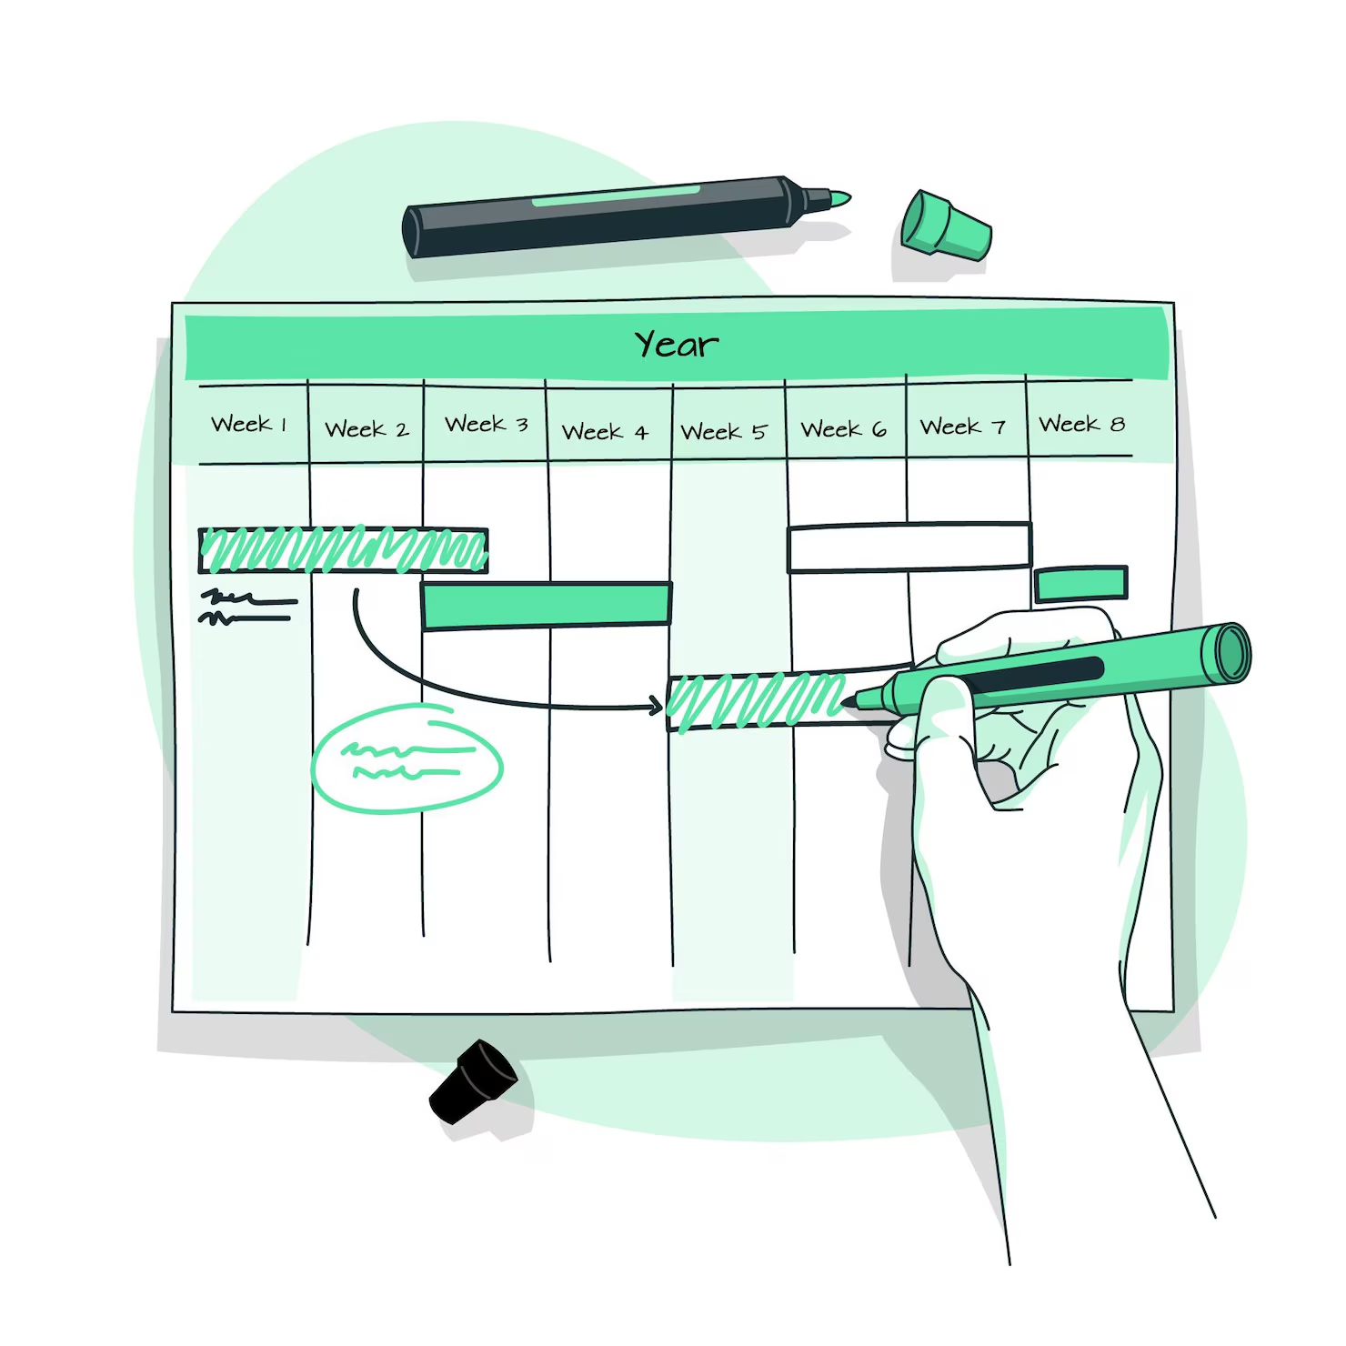
Diagnostic de sécurité numérique - 4 étapes
1 - Collecte
Interview Direction, DSI et prestataire informatique pour effectuer l’état des lieux basé sur du déclaratif
2 - Analyse et recommandations
Analyse état des lieux et Identification du plan des actions
3 - Restitution et partage du plan d’action
Présentation des conclusions de l’analyse, du niveau de maturité et du plan d’action cyber.
4 - Suivi actions
Suivi du plan d’action, difficulté et opportunité.
Acteurs :
- Expert Cyber GRADES
- Direction (2h)
- Responsable informatique (2h)
- Acteurs internes numériques(2h)
- Prestataire informatique (2h)
Acteurs :
- Expert Cyber GRADES
Acteurs :
- Expert Cyber GRADES
- Direction (1h)
- Responsable informatique (1h)
- Acteurs internes numériques(1h)
- Prestataire informatique (1h)
Acteurs :
- Expert Cyber GRADES
- Direction (1h)
- Responsable informatique (1h)
- Acteurs internes numériques(1h)
- Prestataire informatique (1h)

Slide 17
Les avantages pour vos structures
1 - La garantie d'une expertise reconnue dans le secteur de la santé :
Experts cybersécurité : Spécialistes des enjeux ES-ESMS.
2 - Une solution sur mesure pour vos besoins spécifiques :
Diagnostic adapté : Protection adapté pour les ES-ESMS.
Réponse ciblée : Solutions pour vos particularités.
3 - Une action immédiate grâce à un bilan express :
Bilan rapide : Vision claire de votre sécurité en quelques heures.
4- Un renforcement rapide de votre résilience :
Actions concrètes et efficaces : Protégez vos activités et données sensibles.
5 - Un accompagnement personnalisé dans la mise en œuvre :
Mise en œuvre facilitée : Accompagnement dédié.
Soutien financier CAPSI : Subventions ARS, gratuit pour le bénéficiaire.
6 - Un suivi continu pour progresser :
Suivi expert : Progression assurée.
Note : Ce diagnostic de sécurité numérique n'est pas un audit et ne peut donc pas servir de justificatif pour des financements exigeant un audit.

Slide 18
La parole à la région Pays-de-la-Loire !
Thierry PERRIN
Directeur
Résidence La Rochefoucauld
Auriane LEMESLE
Responsable du pôle cybersécurité

Slide 19
La cybersécurité dans le médico-social : quelles premières actions mettre en place ?
Démarche régionale en Pays de la Loire
Auriane LEMESLE – Responsable du pôle cybersécurité - Groupement e-santé Pays de la Loire
Thierry PERRIN – Directeur de la Résidence La Rochefoucauld (PLESSE)

Slide 20
Comment faire face aux enjeux de cybersécurité ?
3 actions clés :
S’INFORMER​
SENSIBILISER​
SE PRÉPARER

Slide 21
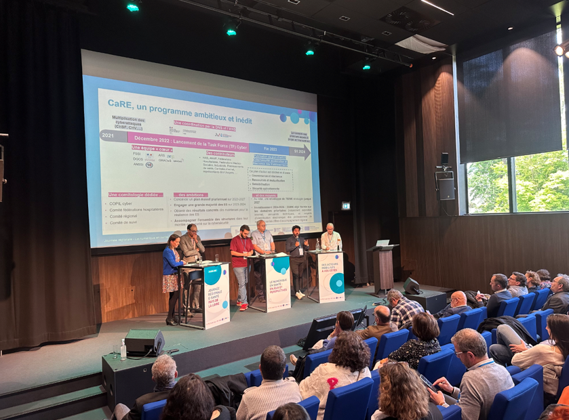
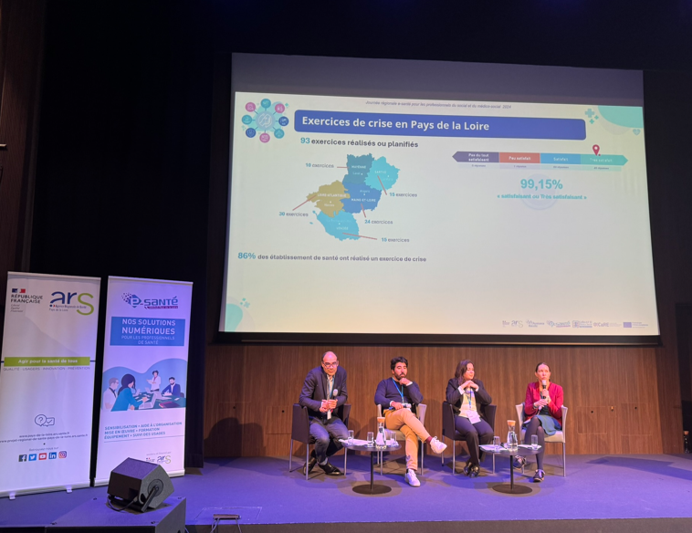
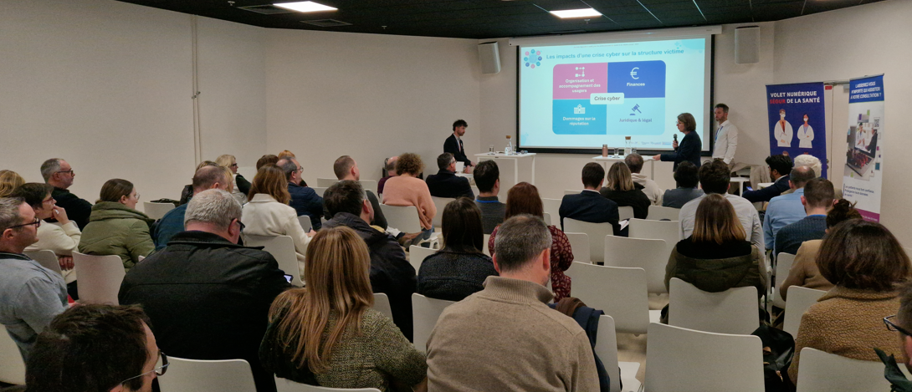
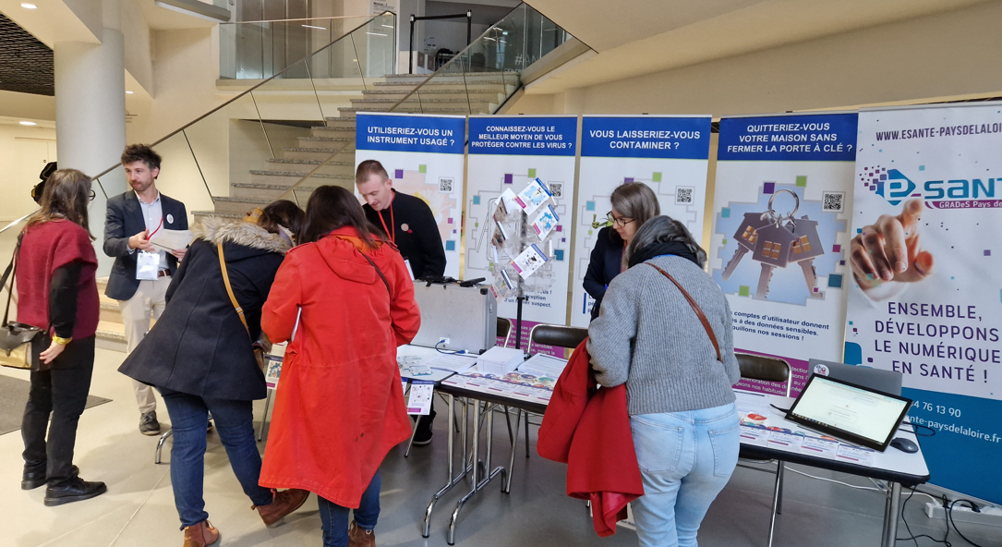
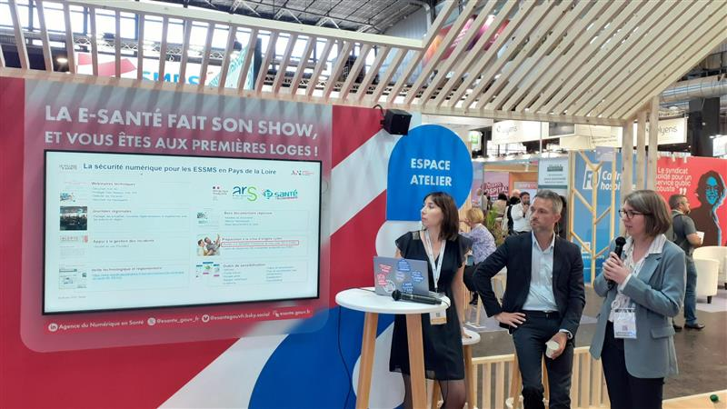
Des temps d’échange pour s’informer
Journée régionale e-santé pour les professionnels des ESMS ≈ 200 participants
(dédiée au secteur social et médico-social)
Journée régionale du numérique en santé ≈ 300 participants
(destinée aux secteurs sanitaire, social / médico-social, libéral)
1 plénière dédiée cybersécurité
3 ateliers en lien avec la cybersécurité.
1 plénière dédiée cybersécurité
1 atelier de présentation de l’accompagnement « exercice de crise d’origine cyber » avec Retex.
1 stand dédié
Echanges avec le Collectif SI MS PdL
Pilote sur nos accompagnements (e-learning / faux-phishing, diagnostic de maturité, …)
Soutien à la communication
Travaux en cours sur le KIT PCRA ESMS
Webinaires avec les fédérations
Exemple avec la FEHAP :
Cybersécurité : de quoi parle-t-on ? quels enjeux et risques pour les structures ? Quels accompagnements proposés en région ? ▪️ Retour d'expérience concret : témoignage d’un directeur
Webinaires de présentation de nos accompagnements
Centre de ressources SSI mutualisées pour ESMS (2 / sem)
Réalisation du 1er exercice de crise d’origine cyber (4 / sem)
Sant’expo 2025 – atelier ANS
(30min)
Présentation démarche régionale et RETEX de l’ADAPEILA sur l'exercice de crise d'origine cyber

Slide 22
Des outils pour sensibiliser
Webinaires
Sécuriser mon AD
Protéger mes réseaux, mon Wifi
Détecter les menaces
Sécuriser ma messagerie
Journées régionales
Partager les actualités, nouvelles réglementations et expériences avec les acteurs en région
Base documentaire régionale
Modèles de documents
Mémos thématiques
Base documentaire en ligne
Appui à la gestion des incidents
Soutien en cas d’incident
Préparation à la crise d’origine cyber
Soutien à la réalisation d’exercices de crise cyber (ES, ESMS)
Centre de ressources SSI mutualisées à destination des ESMS
Veille technologique et réglementaire
https://www.esante-paysdelaloire.fr/tous-nos-services/securite-numerique-en-sante-99-168.html
Outils de
sensibilisation
Affiches
Fonds d’écran
Escape game
Badges métalliques
e-learning
Vidéos de sensibilisation
Flyer de sensibilisation des entrepreneurs
Datablockers
Faux phishing
Une adresse électronique dédiée aux ESSMS >> cyber.esms@esante-paysdelaloire.fr
2

Slide 23
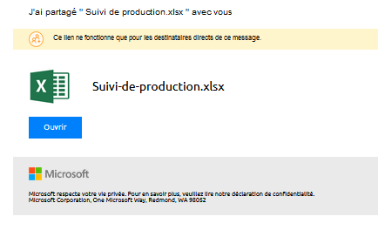
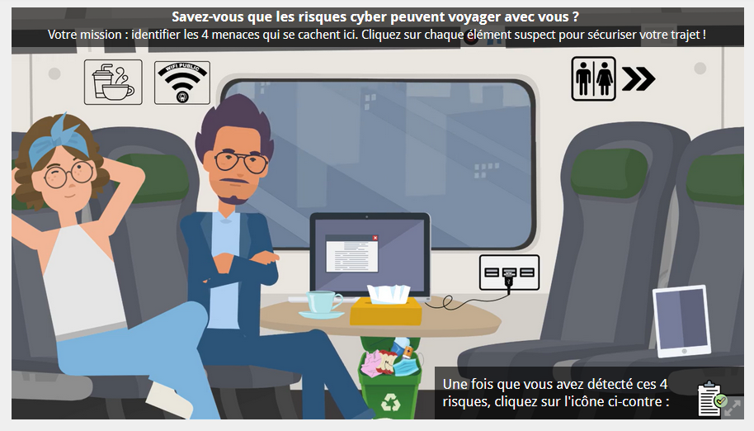
Sensibiliser les utilisateurs aux bonnes pratiques d’hygiène numérique
Via une plateforme de e-learning et faux-phishing
Exemples de e-learning
Exemple de faux-phishing
(1 lien à cliquer + 1 page authentification)
Permettant la diffusion, à un ensemble de destinataires, de campagnes :
de e-learning
et de faux-phishing.
Large choix de contenus et divers formats disponibles pour le e-learning, dont des versions contextualisées aux ESMS.
3

Slide 24
Sensibiliser les utilisateurs aux bonnes pratiques d’hygiène numérique
Escape game : Sant’escape - Sécurité numérique
Les participants à l’escape doivent se mettre dans la peau de personnages imaginaires : 5 journalistes peu scrupuleux d’un magazine People qui doivent décrocher un scoop sur l’état de santé d’une célébrité pour sauver leur journal de la faillite.
Les bonnes pratiques de base en matière de sécurité numérique ont-elles été bien suivies dans la structure ou seront-elles la clé d'accès aux informations de santé pour les journalistes ?
Une méthode de sensibilisation innovante, ludique qui implique les apprenants ;
Ne nécessite aucune connaissance technique particulière, s'adresse à tous publics ;
Des participants qui doivent se mettre dans la peau "des méchants" et exploiter les mauvaises pratiques ;
Un scénario contextualisé au secteur santé ;
Une durée de jeu de 45 min pour ne pas mobiliser les professionnels plus d'1h (briefing / débriefing inclus) ;
Une formation et un kit de ressources permettant aux structures ligériennes d'être autonomes dans la mise en œuvre.
4

Slide 25
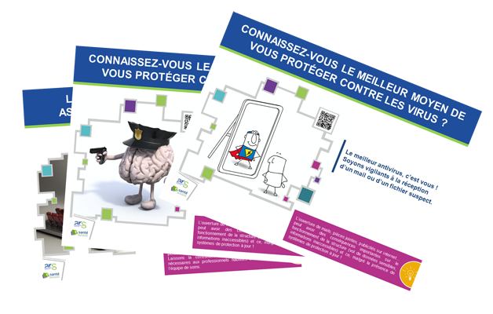
Sensibiliser les utilisateurs aux bonnes pratiques d’hygiène numérique
Via les outils / accessoires de sensibilisation
5 visuels déclinés en badges et stickers
Affiches de sensibilisation (différents formats disponibles)
Cartes postales
Fond d’écran
Datablockers, protège carte, …
Vidéos de sensibilisation sur 5 thématiques différentes.
Lien pour consulter puis télécharger les affiches
5

Slide 26
Des actions pour se préparer
Webinaires
Sécuriser mon AD
Protéger mes réseaux, mon Wifi
Détecter les menaces
Sécuriser ma messagerie
Journées régionales
Partager les actualités, nouvelles réglementations et expériences avec les acteurs en région
Base documentaire régionale
Modèles de documents
Mémos thématiques
Base documentaire en ligne
Appui à la gestion des incidents
Soutien en cas d’incident
Préparation à la crise d’origine cyber
Soutien à la réalisation d’exercices de crise cyber (ES, ESMS)
Centre de ressources SSI mutualisées à destination des ESMS
Veille technologique et réglementaire
https://www.esante-paysdelaloire.fr/tous-nos-services/securite-numerique-en-sante-99-168.html
Outils de
sensibilisation
Affiches
Fonds d’écran
Escape game
Badges métalliques
e-learning
Vidéos de sensibilisation
Flyer de sensibilisation des entrepreneurs
Datablockers
Faux phishing
cyber.esms@esante-paysdelaloire.fr
6

Slide 27
Accompagnement à la réalisation d’un 1er exercice de crise d’origine cyber
Objectifs
Renforcer la capacité des établissements à faire face à un incident majeur d’origine cyber, impactant l’activité de la structure.
Augmenter la résilience de l’offre de soins.
Aider à identifier les activités critiques qui seront à traiter en priorité lors de la formalisation du Plan de Continuité et de Reprise d’Activité (PCRA).
Accompagnement régional
Ce que ça apporte à la structure :
Prise de conscience des métiers sur les impacts d’un incident majeur touchant le SI
Sensibilisation concrète à la gestion de crise d’origine cyber
Mise en évidence des axes d’amélioration dans un plan d’action priorisé
Une démarche éprouvée depuis 2 ans sur le secteur sanitaire (113 ES accompagnés pour 99% de participants satisfaits ou très satisfaits).
Un KIT documentaire adapté au secteur ESMS (scénario, fiches réflexes, …) avec plusieurs niveaux de maturité.
Une simulation de crise d’environ 1h15 (durée totale de l’exercice 3h)
Un accompagnement sur site de l’équipe du GCS e-santé, appuyée par un prestataire
7

Slide 28
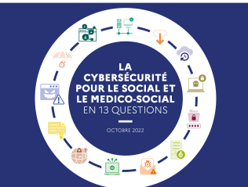
Centre de ressources SSI mutualisées destiné aux ESMS des PdL
Mis en œuvre dès 2022, sur l’initiative de l’ARS Pays de la Loire, pour soutenir les structures ne disposant pas (ou peu) de compétences informatiques internes et leur permettre d’augmenter le niveau de sécurité de leur système d’information.
Coconstruit avec le Collectif SI MS de la région, pour définir les axes de travail et thématiques prioritaires à prendre en compte.
Basé sur les guides et référentiels nationaux, pour aider les structures à les mettre en œuvre et à s’auto-évaluer vis-à-vis de ces derniers.
Sous l’impulsion du programme CaRE, le périmètre des accompagnements s’étend désormais à l’ensemble des structures sociales et médico-sociales de la région adhérentes au GCS e-santé PdL.
Référentiels applicables
Guide cyber dédié au social et médico-social
8

Slide 29
Catalogue d’accompagnements du centre de ressources SSI mutualisées pour les ESSMS
Evaluation du niveau général de maturité de sécurité du SI basée sur un questionnaire, donnant lieu à un plan d’action concret et priorisé.
Initiation ou mise à jour de l’inventaire des composants du SI (matériels, logiciels, applications, …)
Note : Modèle fourni
Rappel des bonnes pratiques de revue des pares-feux et révision des règles en place sur votre matériel.
Vérification de la posture de sécurité de votre AD avec plan d'action correctif pour la revue de la configuration.
Revue des composants essentiels de sécurité du SI : pares-feux, antivirus, sauvegardes, …
Diagnostic de maturité de la sécurité du SI
Cartographie du système d’information
Diagnostic des équipements de sécurité
Accompagnement revue des règles de pare-feu
Diagnostic de l’Active Directory
Vérification du maintien en condition de sécurité et du paramétrage permettant de limiter la réception de messages indésirables et les usurpations d’identité
Cadrage technique
et plan d’action
Note : test non réalisé en séance, à réaliser a posteriori par la structure.
Vérification du niveau de sécurité mis en place sur les Wifi professionnel et usager / résident avec plan d’action priorisé pour la remédiation.
Cartographie des données, des technologies utilisées, planification des sauvegardes et restauration
Revue des droits, gestion des utilisateurs,
configuration
et traçabilité
Diagnostic de messagerie (hors Office 365)
Diagnostic plateforme collaborative Office 365
Aide à l'élaboration du plan de sauvegarde
Préparation réalisation d’un test de restauration
Sécurisation de la configuration Wifi

Slide 30
Centre de ressources SSI mutualisées destiné aux ESMS des PdL
65
structures ont intégré la démarche et bénéficié d’un 1er accompagnement.
89
accompagnements réalisés ou planifiés.
52
dont
diagnostics de maturité de la sécurité du SI.
9

Slide 31
Objectifs et modalités Diagnostic de maturité de la sécurité du SI en PdL
Ce que cela apporte à l’établissement :
Opportunité de bénéficier d’un panorama à 360° sur les menaces et d’un état des lieux de son positionnement par rapport aux référentiels nationaux.
Savoir où il se situe
Cibler ses priorités
Accessible au travers du centre de ressources SSI mutualisées à destination des ESMS adhérents du GCS e-santé PdL. ​
Faire un état des lieux complet
Partager les constats
Entretien de 3h (max), en distanciel, avec un intervenant indépendant​.
Mieux comprendre les sujets liés au SI
Obtenir des livrables personnalisés*
Diagnostic pris en charge par l’ARS Pays de la Loire, pour les adhérents du Groupement e-santé Pays de la Loire.
* Rapport complet (PDF) + Synthèse managériale présentée en séance (PDF) + Outil de suivi du plan d’action (Excel)
10

Slide 32
Retour d’expérience
Résidence de La Rochefoucauld
Diagnostic de maturité de la sécurité du SI.
Par Monsieur PERRIN, directeur de l’établissement.
12
Notes:
Diagnostic restitué le 25/02/25

Slide 33
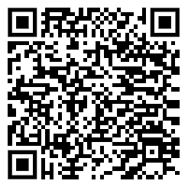
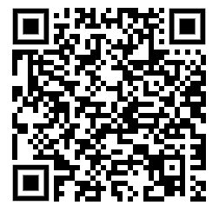
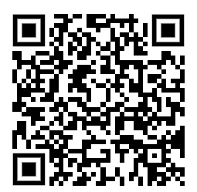
Les premières actions à mener (1/6)
Réaliser des sauvegardes régulières permettra une reprise plus rapide des activités, notamment en cas d’attaque par rançongiciel
Les attaquants comptent soit sur la négligence des utilisateurs soit sur la vulnérabilité d’un service exposé sur Internet, accentuée par l’absence de mises à jour
A minima, schématisez où sont vos données et serveurs, les flux,… de manière macro. Cela vous permettra d’identifier les points à sécuriser et les mesures de protection adaptées à prévoir
Pourquoi et comment bien gérer ses sauvegardes ?
Pourquoi et comment bien gérer ses mises à jour ?
Cartographie du SI – Guide d’élaboration en 5 étapes
ANSSI

Slide 34
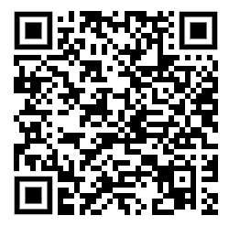
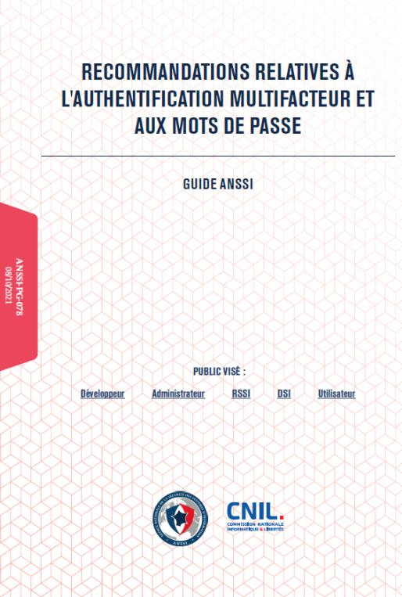
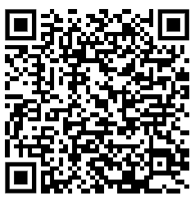
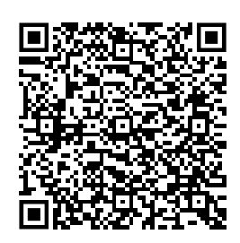
Les premières actions à mener (2/6)
Utilisez un gestionnaire de mots de passe sécurisé et gratuit certifié par l’ANSSI, comme le logiciel KeePass
L’antivirus permet de bloquer une attaque par rançongiciel et de réduire le risque de compromission
Les antivirus
Il est recommandé d’activer une authentification multi-facteurs pour les applications qui gèrent de la donnée de santé (par exemple, le DUI). L’authentification multi-facteurs permet de renforcer la sécurité de l’accès à vos comptes grâce à l’ajout d’un ou de plusieurs facteurs d’authentification :
Login / Mot de passe
Facteur d’authentification supplémentaire
(code reçu par mail ou SMS par exemple)
Pourquoi et comment bien gérer ses mots de passe ?
Recommandations relatives à l'authentification multifacteur et aux mots de passe
ANSSI
Webinaire « Sécuriser la chaîne d’identification électronique des professionnels en structure : premières étapes à mener et RETEX de lauréats HospiConnect » le 20/06

Slide 35
Les premières actions à mener (3/6)
L’activation d’un pare-feu protège principalement contre les attaques venant d’Internet et permet de ralentir ou de limiter l’action d’un acteur malveillant ayant pris le contrôle du poste
La messagerie représente le principal vecteur d’infection du poste de travail, avec la technique du hameçonnage (ou phishing)
Recommandations pour choisir des pare-feux maîtrisés dans les zones exposées à Internet
ANSSI
Que faire en cas de phishing ou hameçonnage ?
Apprendre à séparer ses usages pro-perso

Slide 36
Les premières actions à mener (4/6)
Bonnes pratiques à l’usage des professionnels en déplacement
ANSSI
Rendez-vous sur Cybermalveillance.gouv.fr pour prendre connaissance des bonnes pratiques, des alertes sur les menaces en cours,…
Recommandations sur le nomadisme numérique
ANSSI
Modules sur la thématique cyber

Slide 37
Les premières actions à mener (5/6)
Quelques ressources pour vous accompagner
Pourquoi réaliser un exercice de crise ? RETEX de la Ligue Havraise
Kits Exercices de crise
Webinaire de présentation des kits
Rendez-vous à la rentrée 2025 pour un webinaire où nous nous focaliserons sur les exercices de crise !

Slide 38
Les premières actions à mener (6/6)
Sécurité : gérer la sous-traitance
Deux points de vigilance concernant les contrats :
Être vigilant sur les contrats standards proposés par des tiers puisque ces derniers peuvent fixer des modes de traitements des données ne respectant pas la législation
Les enjeux de sécurité sont d’autant plus importants pour les tiers fournissant des prestations informatiques. Il faut donc accroître le niveau de vigilance et les exigences en matière de sécurité pour ces fournisseurs.

Slide 39
Je veux en savoir plus
Je consulte le guide cybersécurité pour le secteur social et médico-social en 13 questions
Je me rapproche de mon CRRC pour connaitre l’offre de service à ma disposition. La liste des contacts des CRRC est publiée sur le site de l’ANS.
Cliquez ici

Slide 40
3. Les prochaines étapes

Slide 41
Les prochaines étapes
Poursuite du cycle de webinaire, avec l’organisation à la rentrée d’un webinaire spécifique sur les exercices de crise dans le secteur médico-social
Construction, en cours, d’un appel à projet national cybersécurité spécifique pour le médico-social. Un webinaire dédié sur le sujet sera organisé plus tard dans l’année.

Slide 42
Les supports à disposition
Fiches thématiques – portail cyberveille
Guide cybersécurité en 13 questions
Page Cybersécurité pour le médico-social
Offre de service des CRRC
Kits Exercices de crise
L’OPSSIMS – Observatoire Permanent de la Sécurité des Systèmes d’Information dans le Médico-Social
Pourquoi réaliser un exercice de crise ? RETEX de la Ligue Havraise
Le kit PCRA pour le médico-social
Modules sur la thématique cyber

Slide 43
Un grand merci pour votre écoute !
Des retours à nous faire sur le webinaire ? Des thématiques cybersécurité pour le médico-social à traiter lors d’un prochain webinaire ? ….
Nous attendons vos commentaires dans le tchat !

